Slide 1
ПРОЕКТНАЯ РАБОТА
Игра «Беглец»
Научный руководитель:
Выполнил:
Амбеталь Андрей Игоревич
Голубева Алёна Евгеньевна
Москва-2023

Slide 2
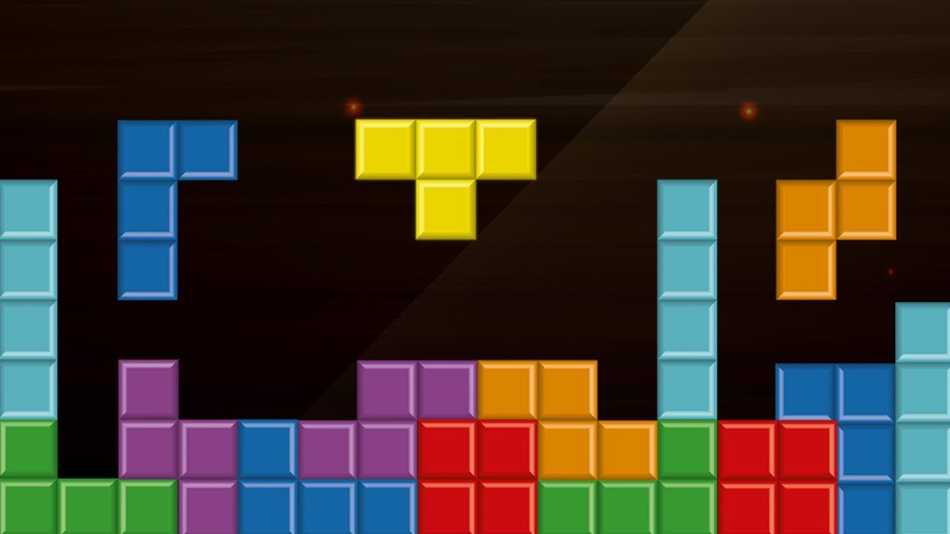
Актуальность
В современном мире виртуальные игры служат для «выпускания пара» или для отдыха. Во многих из них довольно сложная структура. Поэтому было решено сделать игру похожую на те, что выходили на заре компьютерного гейминга. Такие игры просты в понимании и требуют ловкости и усидчивости. В них нельзя выиграть, но довольно легко проиграть.

Slide 3

Целевая аудитория
Игра подходит для людей всех возрастов, потому что она максимально доступна в понимании. В игре несложные правила, и любой пользователь сможет быстро в них разобраться.

Slide 4
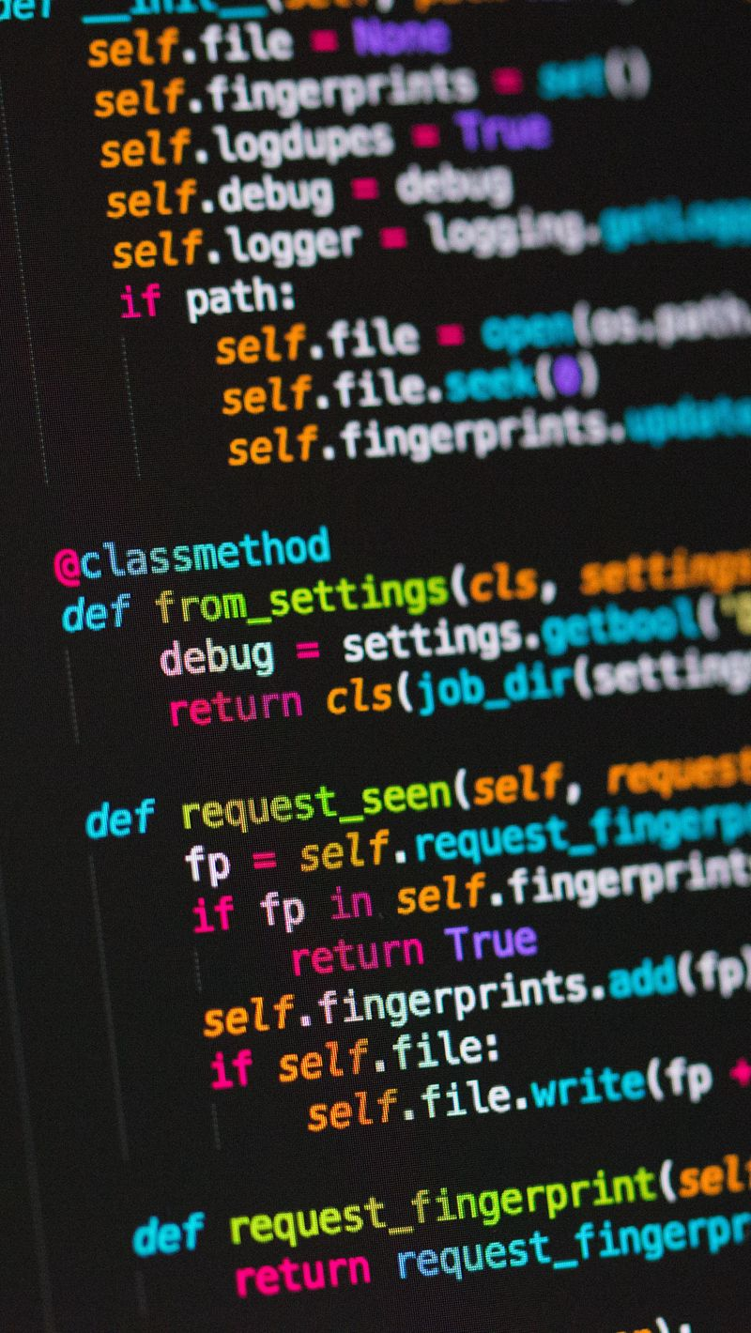
Постановка задачи
Продукт должен представлять собой игру, реализованную с помощью библиотеки PyGame. В игре должен быть понятный сюжет, простые правила и три уровня сложности: Hard, Normal, Easy.

Slide 5
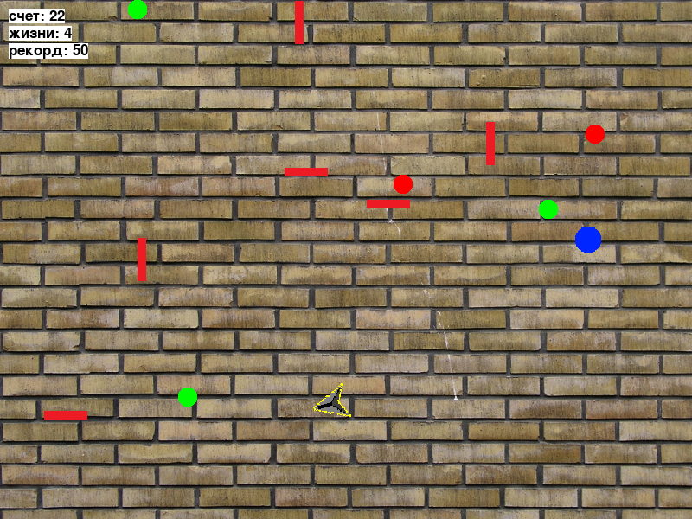
Сюжет игры
Курсор «убегает» от внезапно генерирующихся кружков. Также в начале игры случайном образом на карте генерируются стенки. При столкновении со стенкой или кружком или при попытке выхода за игровое поле у игрока отнимается одна жизнь. В течение игрового процесса пользователь видит свои оставшиеся жизни, набранные очки, которые прибавляются за каждую секунду игрового времени, и свой рекорд.

Slide 6



Сюжет игры
В игре простые правила и три уровня сложности: Hard, Normal, Easy.
Характеристика уровней:
Easy
Жизни: 7
Стены: 4
Количество очков за секунду жизни: 1
Normal
Жизни: 5
Стены: 6
Количество очков за секунду жизни: 2
Hard
Жизни: 3
Стены: 8
Количество очков за секунду жизни: 4

Slide 7
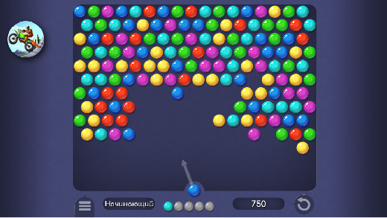
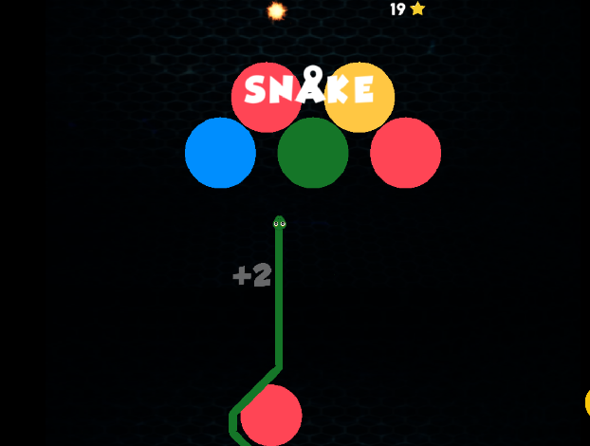
Обзор аналогов

Slide 8
Обзор аналогов
 |  |  |  |  | УРОВНИ
НАЗВАНИЕ ИГРЫ
ЦЕНА
РЕКЛАМА
ИНТЕРНЕТ
РЕКОРД
ШАРИКИ
бесплатно
есть
необходим
+
-
ЗМЕЙКА
бесплатно
есть
необходим
+
+
МОЙ ПРОЕКТ
4
бесплатно
4
отсутствует
необязателен
+
+

Slide 9
Ход работы
Выбор темы игры и проработка сюжета
Разработка дизайна игры
Подбор изображений, звука и музыки
Написание кода
Тестирование
Отладка

Slide 10

Программная реализация
Язык — Python
IDE — PyCharm
TIME
RANDOM
MATH
OS

Slide 11
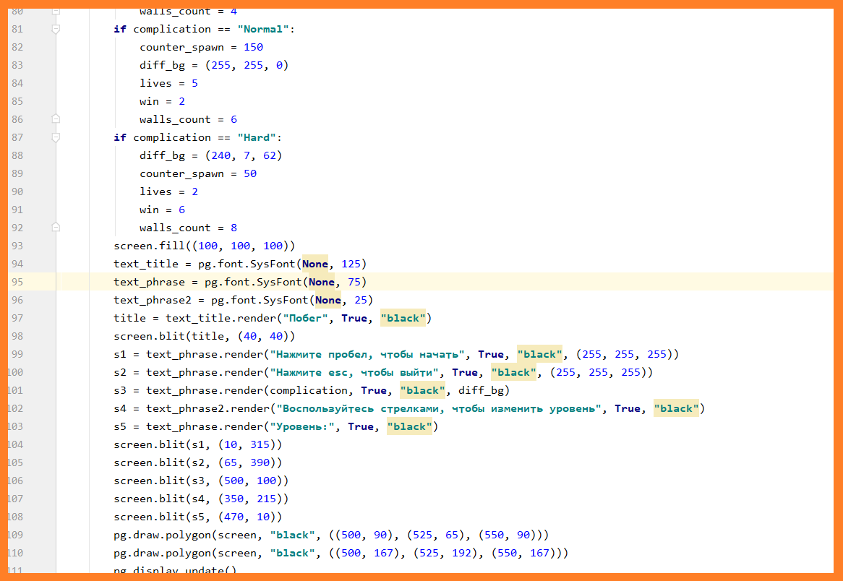
Выводы
В результате работы над проектом был освоен функционал библиотеки PyGame. С её помощью была создана игра на языке Python. В игре присутствуют все заявленные функции:
Присутствуют уровни сложности (Hard, Normal, Easy)
Имеется система рекорда
Есть звуковые эффекты
Созданы генерирующиеся стенки

Slide 12
Перспективы дальнейшей разработки
Перспективы дальнейшей разработки:
Создание более красивых изображений
Создание более сложных уровней с лабиринтами или захватами флагов
Создание регистрации игрока с последующим сохранением его рекорда на сервере
Добавление игровой валюты с возможностью покупки новых изображений за неё

Slide 13
Список литературы
Paul Vincent Craven. Program Arcade Games With Python and PyGame / Paul Vincent Craven. – Fourth edition. – Apress, 2016. – 403 p. – ISBN 978-1-4842-1789-4.
Harrison Kinsley. Beginning Python Games Development With PyGame / Harrison Kinsley, Will McGugan. – Second edition. – Apress, 2015. – 331 p. – ISBN 978-1-4842-0971-4.
PyGame Documentation [Электронный ресурс] : документация. – Режим доступа : https://www.pygame.org/docs/

